Slide 1

Un primer acercamiento al aprendizaje automático y sus usos

Slide 2
Temario - InsertarFecha
Introducción a MIT AppInventor
Actividad: Fake voices
Actividad: Clasificación de Imágenes

Slide 3
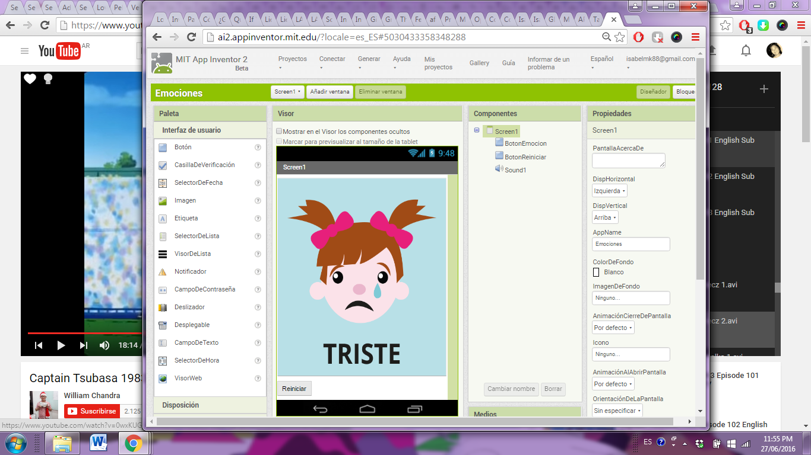
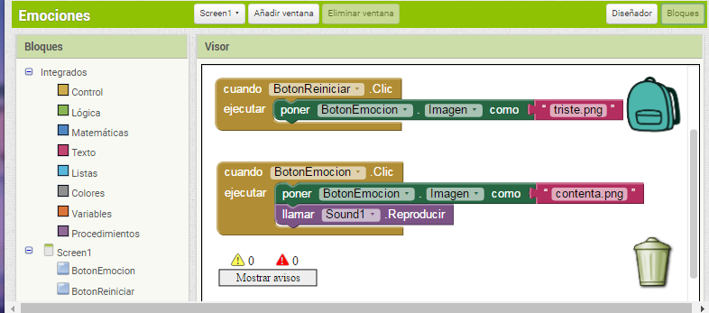
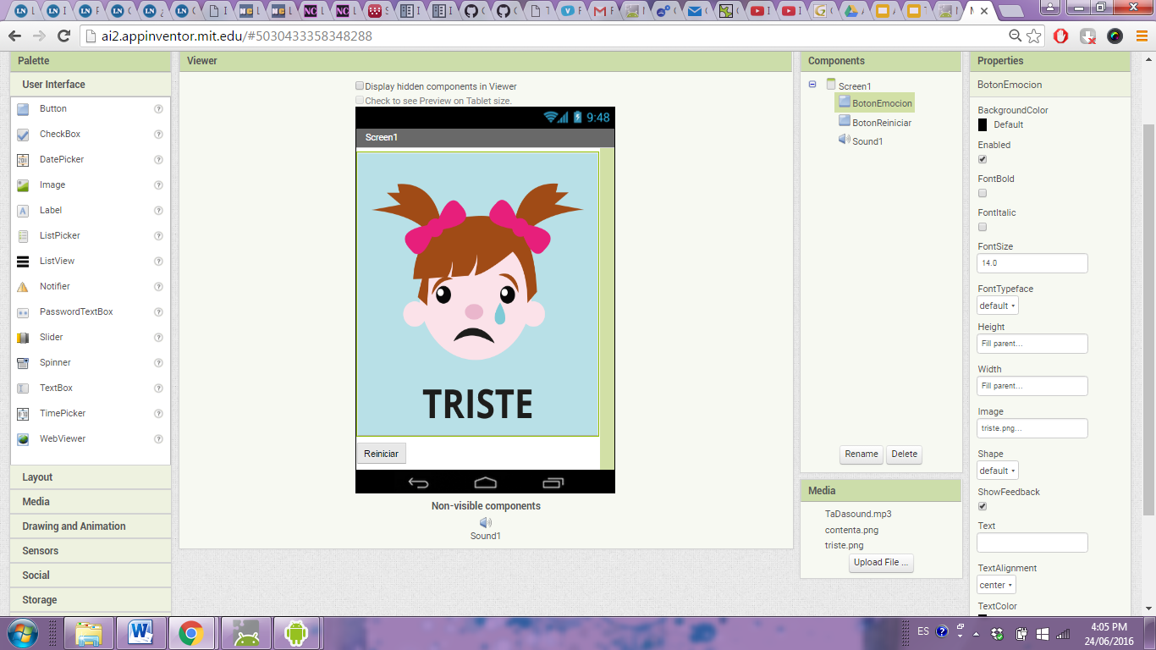
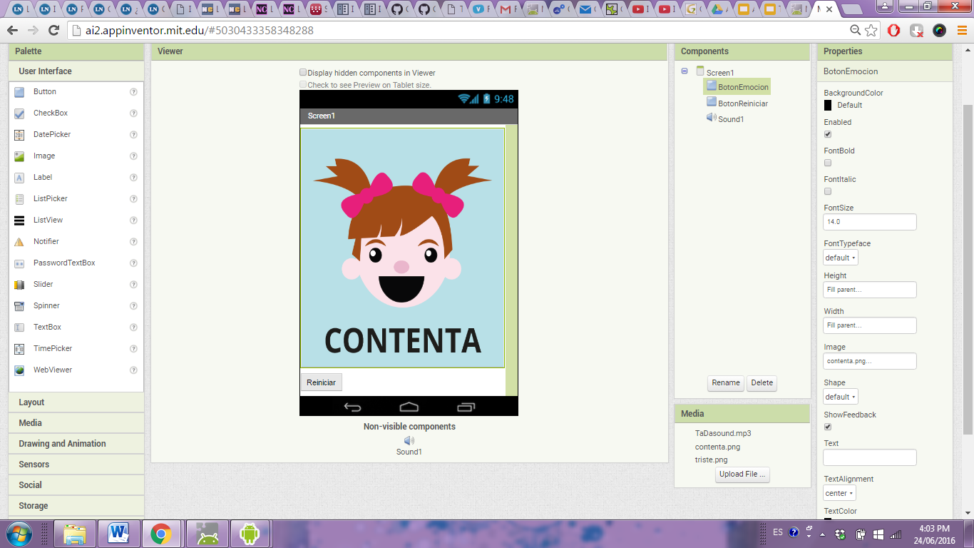
¿Qué es MIT AppInventor?
Es una herramienta diseñada y desarrollada por el MIT (Massachusetts Institute of Technology) que permite crear aplicaciones móviles para dispositivos Android de una manera fácil y visual, usando el enfoque de programación basada en bloques.
Se encuentra disponible http://appinventor.mit.edu
Diseño
Programación
App

Slide 4




¿Qué necesitamos?
Una cuenta de email en
Acceso a http://ai2.appinventor.mit.edu/
Descargar MIT Ai2 Companion desde

Slide 5


MIT AI Companion
Descargar la aplicación “MIT AI2 Companion” del Play Store e instalarla en el celular.

Slide 6
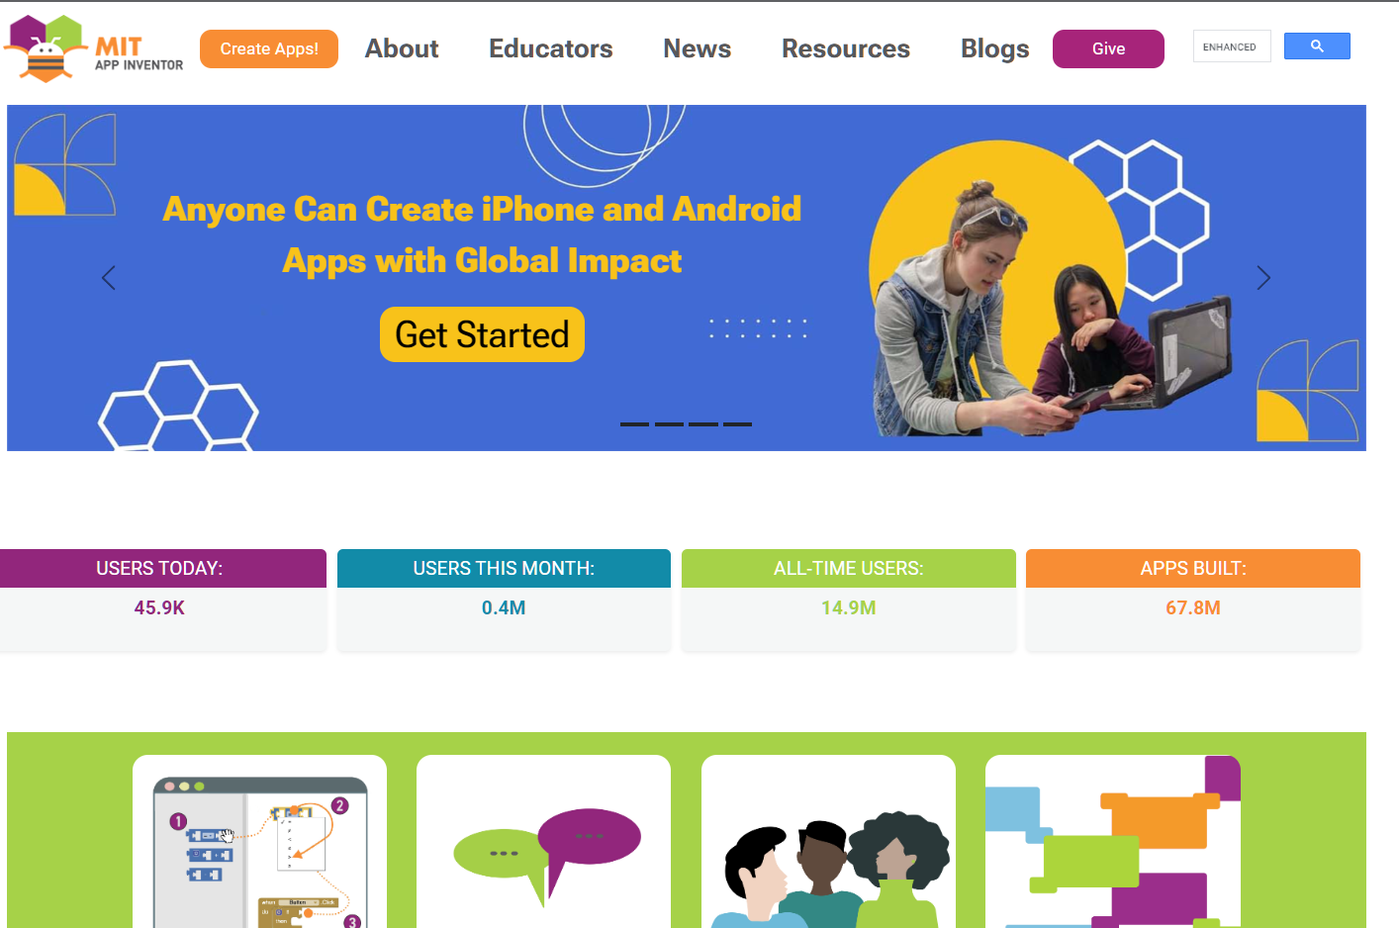
Iniciar Sesión

Slide 7
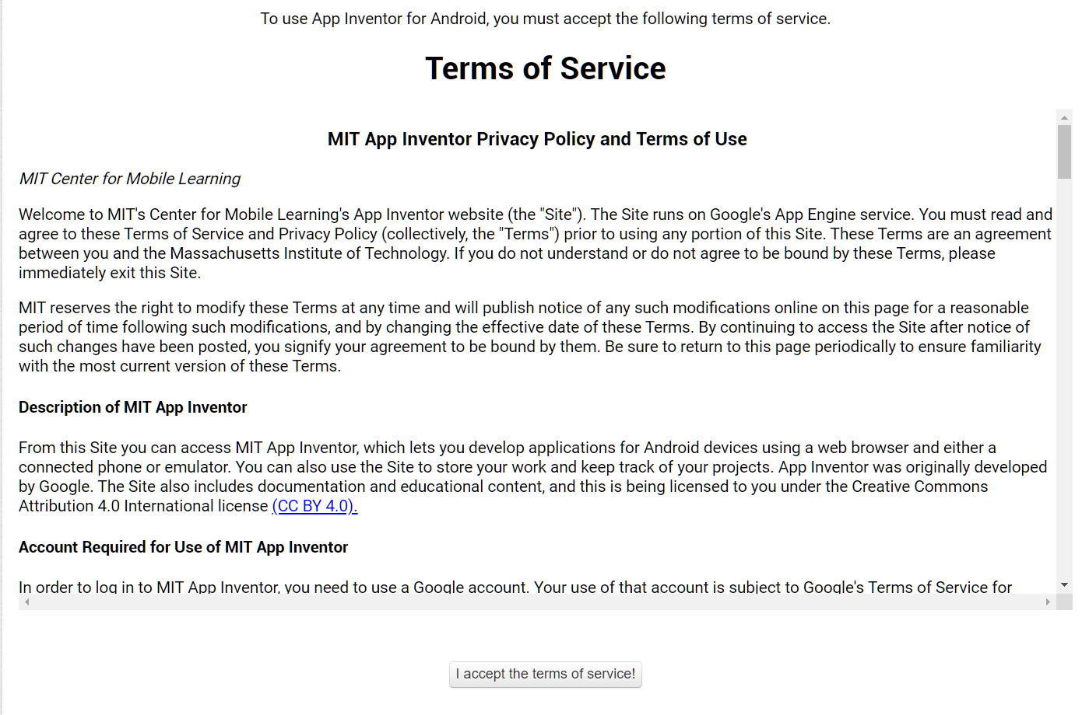
Términos y condiciones

Slide 8
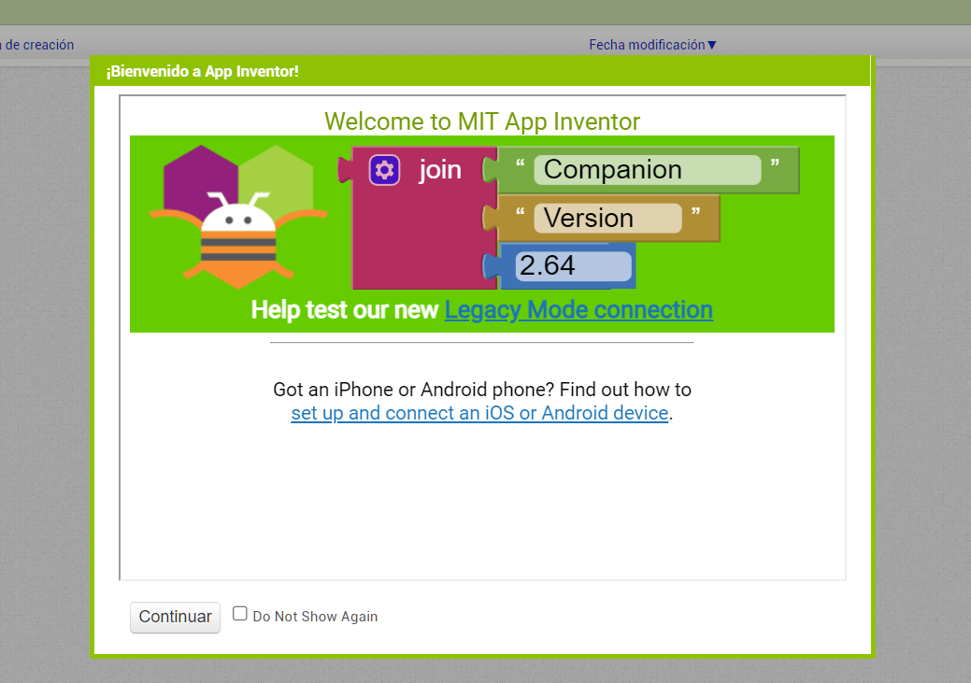
Pantalla de Bienvenida… Se puede saltear

Slide 9
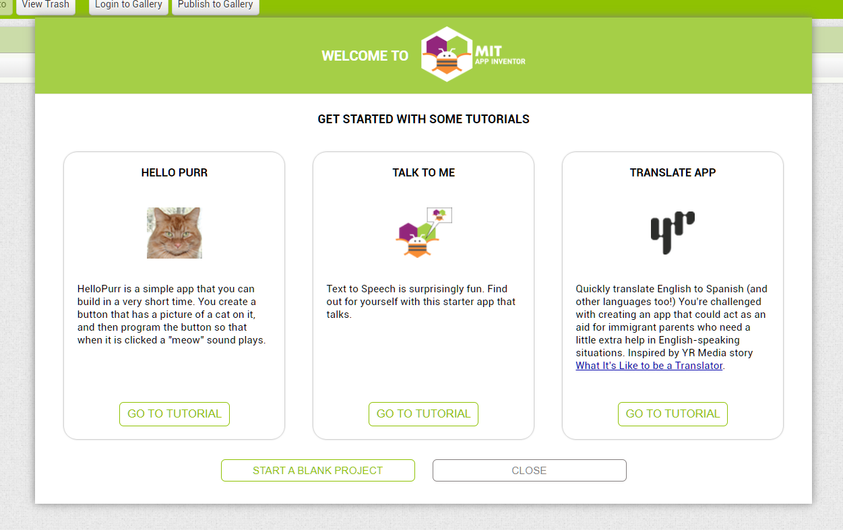
Pantalla de Bienvenida… Se puede saltear

Slide 10
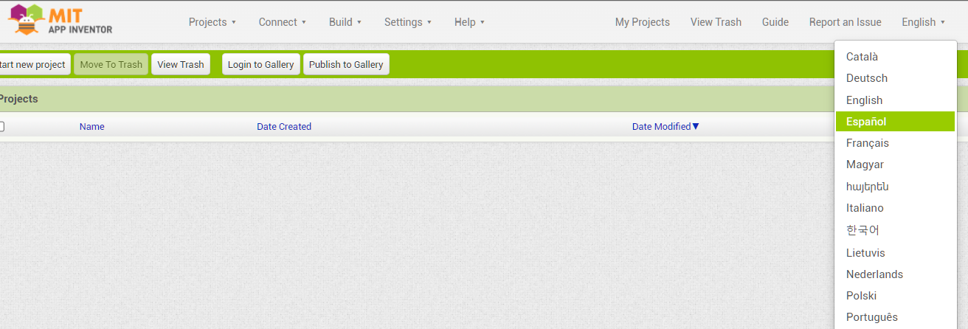
Podemos usarlo en idioma Español
App Inventor está disponible en varios idiomas.
¡¡¡TAMBIÉN EN ESPAÑOL!!!

Slide 11
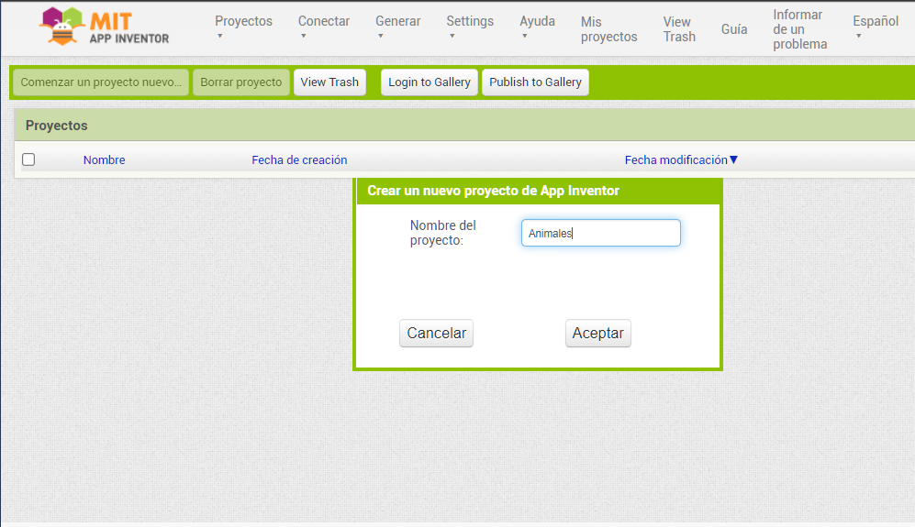
Comenzar un proyecto nuevo...

Slide 12
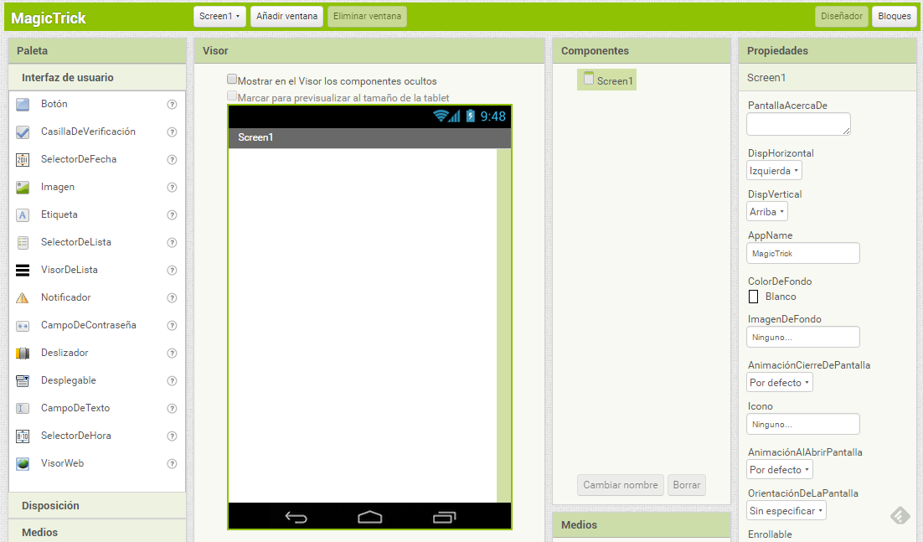

Modo diseño
Vista “jerárquica” de componentes
Paleta de componentes
Visor: aquí ubicamos las componentes, arrastrándolas desde la paleta.
Propiedades de las componentes

Slide 13
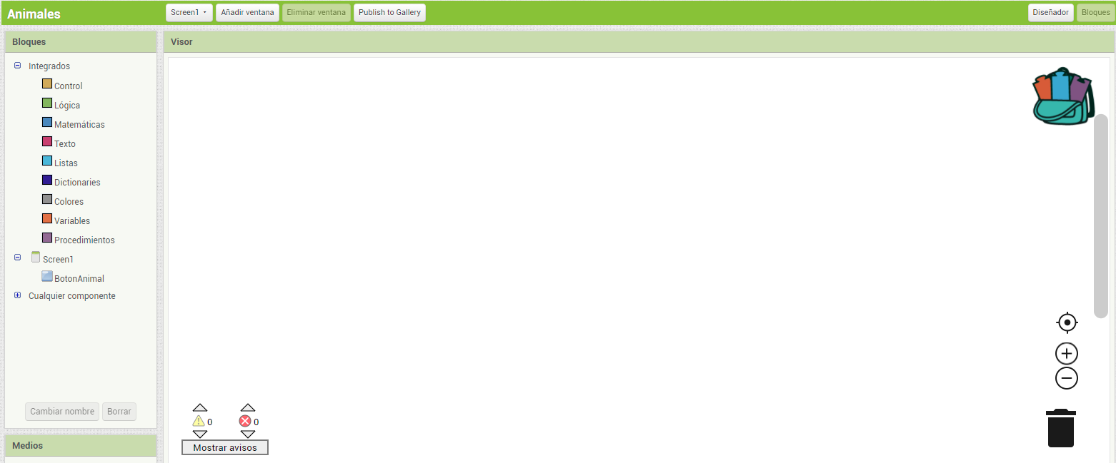
Modo Bloques
Área de trabajo
Componentes de nuestra aplicación

Slide 14
Actividad: Fake Voices
El objetivo de esta app es reproducir un discurso en diferentes voces generadas al cambiar la velocidad y el tono del discurso.

Slide 15
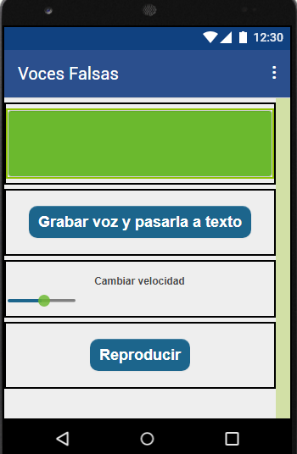
Actividad: Fake Voices
Descarga la base del proyecto en:
tinyurl.com/lintiFV

Slide 16
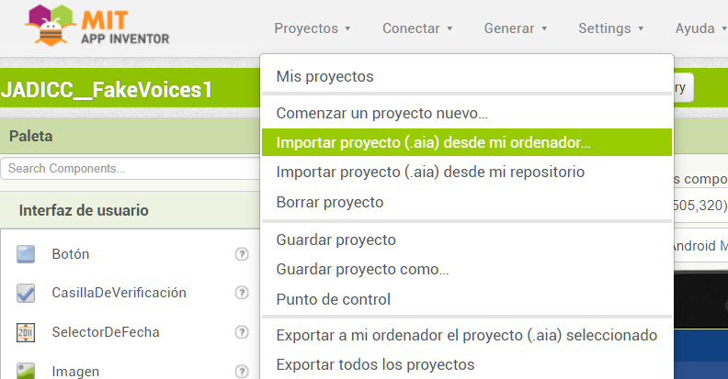
Subir Base de Proyecto
Podemos subir un proyecto que tengamos en nuestras computadoras

Slide 17
Desafío 1
Hacer que al presionar el botón “Grabar voz y pasarla a texto” se ejecute el reconocedor de voz y se guarde el texto generado automáticamente en el campo de texto

Slide 18
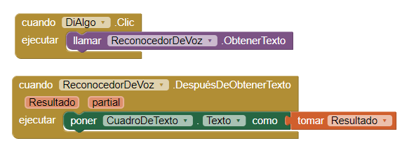
Desafío 1: Solución

Slide 19
Desafío 2
Hacer que al presionar el botón “Reproducir” se reproduzca el texto guardado anteriormente

Slide 20
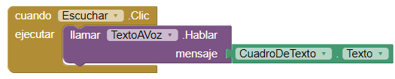
Desafío 2: Solución

Slide 21
Desafío 3
Agregar la funcionalidad necesaria en el bloque ‘Escuchar’ para poder modificar tu voz con el deslizante (Cambiar velocidad)

Slide 22
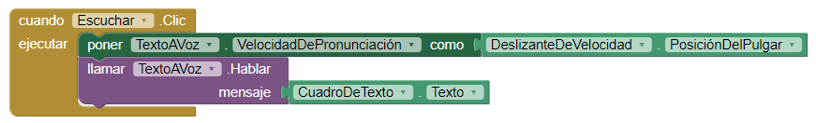
Desafío 3: Solución

Slide 23
Analicemos el Proyecto: Fake Voices
¿Hay Inteligencia Artificial? ¿dónde? ¿podría este tipo de aplicación conllevar algún problema ético?

Slide 24
Ética de los DeepFakes
Veamos estos videos:
Voz creada por AI para Val Kilmer: https://www.youtube.com/watch?v=Fahwy_sBPtQ&t=799s
Rapeando a Hamlet: https://www.youtube.com/watch?v=m7u-y9oqUSw
¿Qué es un DeepFake o ultrafalso?
Es un acrónimo formado por fake + deep learning.
Se pretende engañar a través de estímulos visuales y auditivos.

Slide 25
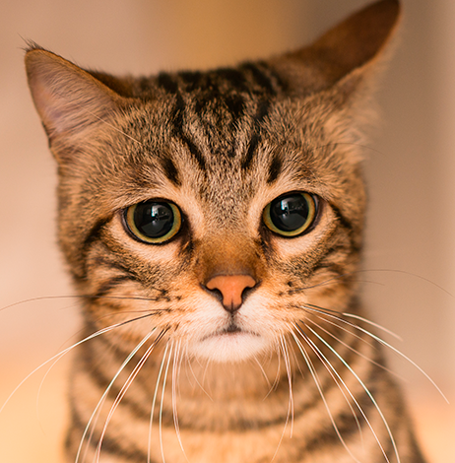

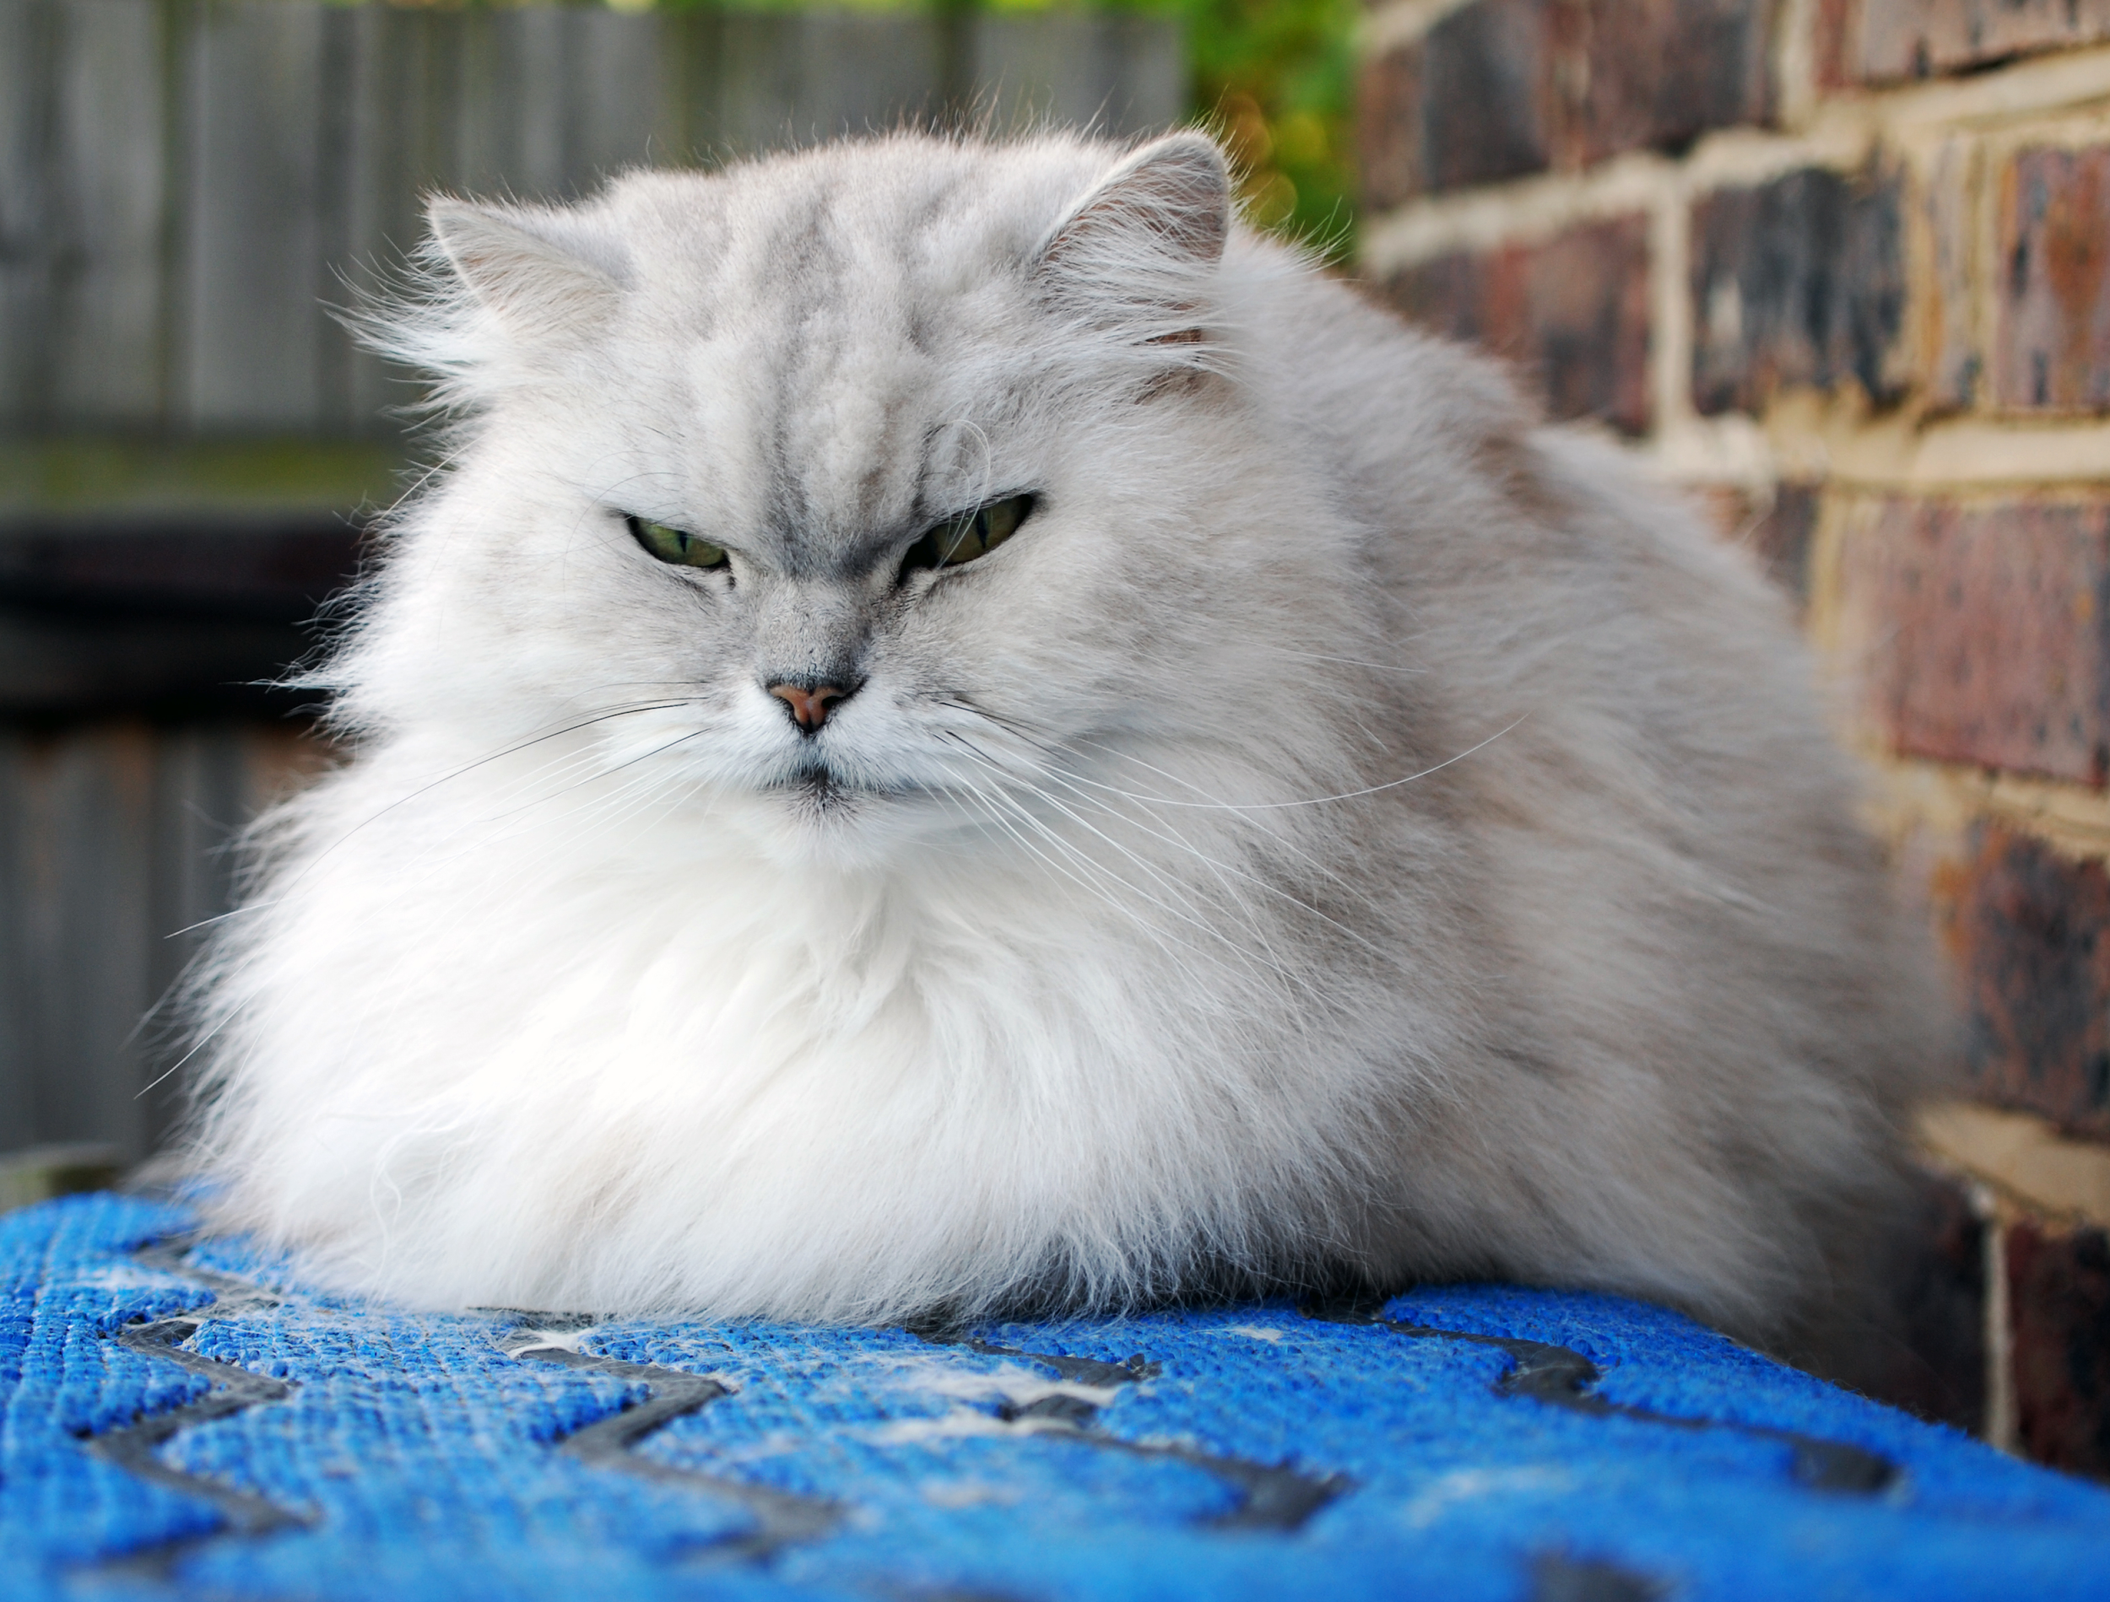
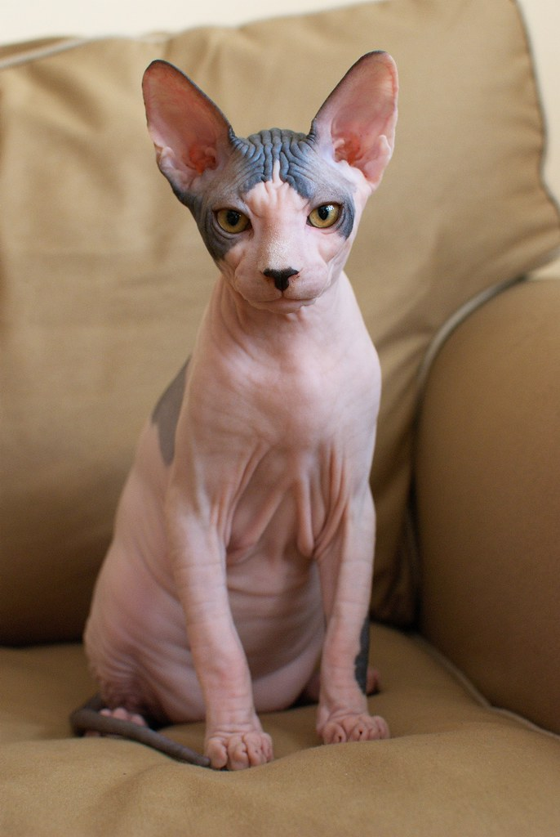
Actividad: Clasificador de Imágenes
GATO

Slide 26
Entrenando un modelo
Ingresar a la herramienta Teachable Machine:
https://teachablemachine.withgoogle.com/

Slide 27
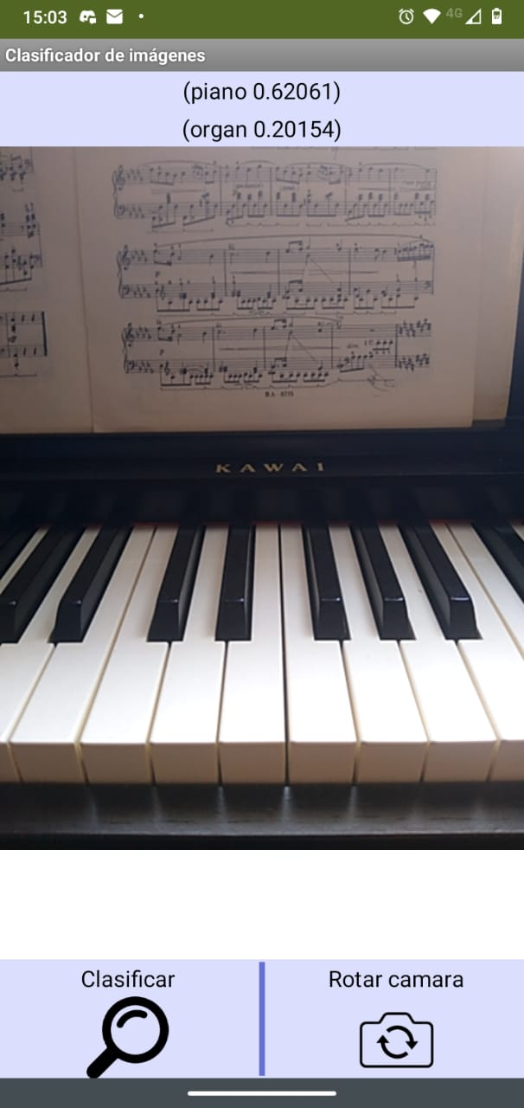
Actividad: Clasificador de Imágenes
Esta App clasifica objetos con un grado de confianza entre 0 y 1. Cuando el valor es cercano a 1, la confianza es mayor.

Slide 28
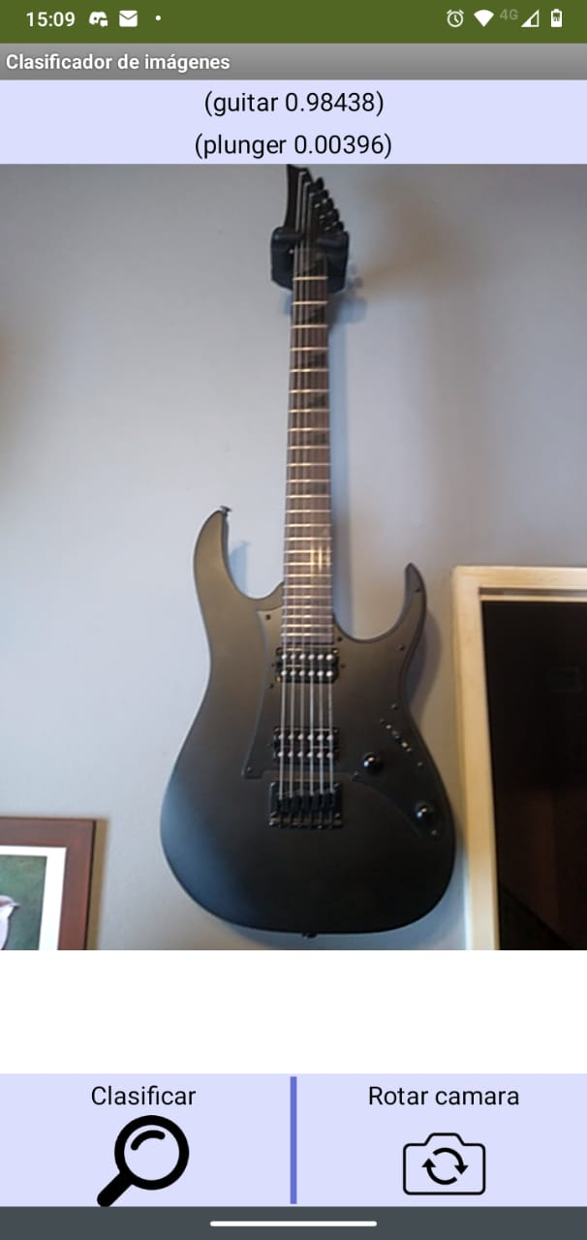
Actividad: Clasificador de Imágenes
Descarga la base del proyecto en:
tinyurl.com/lintiCImg

Slide 29
Desafío 1
Hacer que al presionar el botón “Girar cámara” se pueda cambiar entre la cámara frontal y trasera.

Slide 30
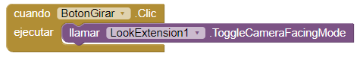
Desafío 1: Solución

Slide 31
Desafío 2
Hacer que al presionar el botón “Clasificar” se ejecute la clasificación de video provista por “LookExtension”.

Slide 32
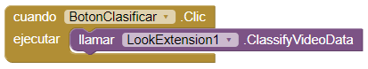
Desafío 2: Solución

Slide 33
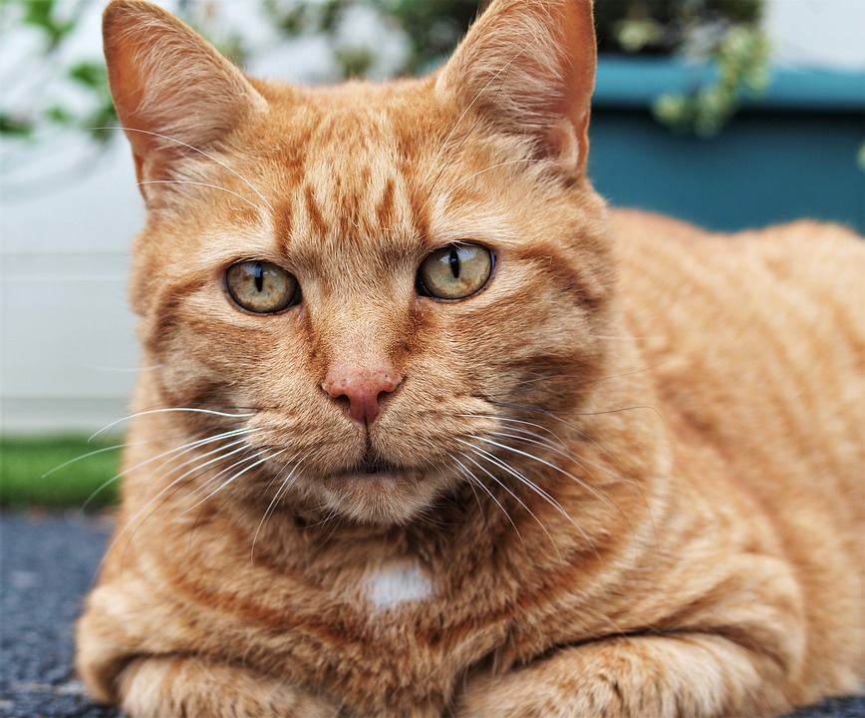
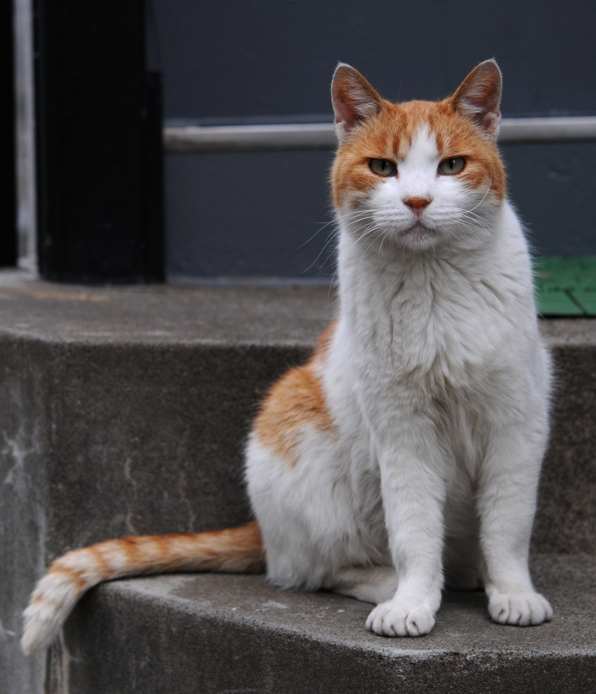
Entrenamiento y testeo
Se proporcionan imágenes de entrenamiento para que la máquina “aprenda” las características de un objeto.
Se testea con otras imágenes de testeo si lo que predice es correcto.
ENTRENAMIENTO
TESTEO
“Es un Gato.”
“¿Qué es?”
Notes:
Hablamos de que primero lo entrenamos, dandole las imágenes de gatos y diciéndole que es un gato. Luego con imágenes de testeo le damos directamente una foto y esperamos a que nos responda que es.

Slide 34
Analicemos el Proyecto: Image Classification
¿Fue necesario entrenar? ¿Hay objetos que no reconoce? ¿Tiene el mismo nivel de confianza según el ángulo de la foto?
Look Extensión: Tiene resuelto la etapa de entrenamiento. Viene entrenado para clasificar 999 categorías.

Slide 35
Conceptos
INTELIGENCIA ARTIFICIAL
APRENDIZAJE AUTOMÁTICO
APRENDIZAJE PROFUNDO

